Slide 1
Математические методы в генетическом анализе
Выполнил: ученик 9 А класса Комаричев Богдан
Руководители: Сваткова Ольга Сергеевна,
Лёгоньких Татьяна Ивановна

Slide 2
Цель работы: Изучить математические методы используемые в генетическом анализе.
Гипотеза: С помощью математических методов можно вычислить вероятность появления ребенка с определенными фенотипическими признаками.
Задачи: 1. Изучить развитие математических методов используемых в генетическом анализе.
2. Рассмотреть генетические законы Менделя с точки зрения математических закономерностей.
3. С помощью законов Менделя рассчитать вероятность рождения ребенка с определенными фенотипическими признаками.

Slide 3
Методы изучения генетики человека
Генеалогический метод
Близнецовый метод
Популяционно-статистический метод
Цитогенетический метод
Метод генетики соматических клеток
Метод моделирования

Slide 4
Математическая основа генетических исследований
Теория вероятности
Математическая статистика
Математическое моделирование
Теория информации
Матрицы
Графы

Slide 5
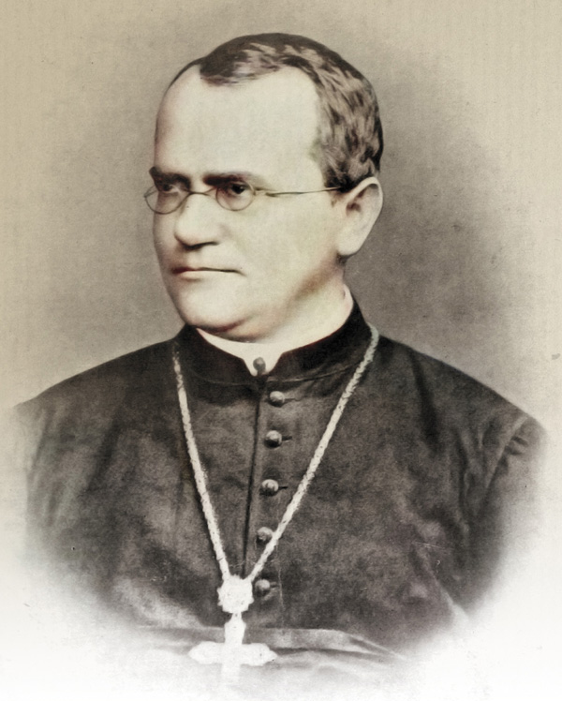
Основные законы наследственности были открыты Г. Менделем в 1865 г. и опубликованы под названием «Опыты над растительными гибридами» в 1866 г. в трудах Общества естествоиспытателей.
Мендель Грегор Иоганн

Slide 6
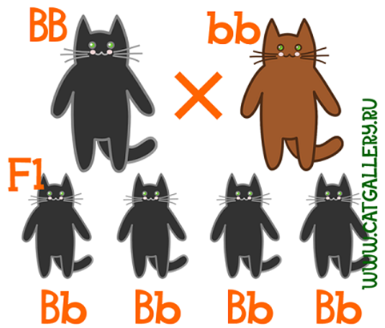
Первый закон Менделя
Закон единообразия первого поколения
Оба родителя в равной степени способны передавать свои признаки потомству.
Состояние (аллель) признака, проявляющегося в первом поколении, получило название доминантного, а состояние (аллель), которое в первом поколении гибридов не проявляется, называется рецессивным.

Slide 7
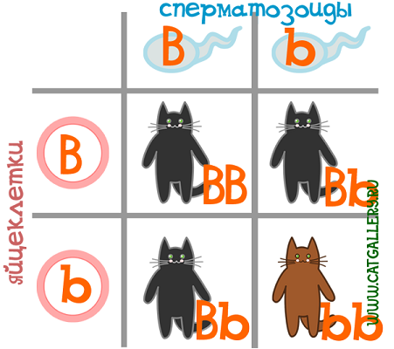
Второй закон Менделя
Закон расщепления
Находясь в гетерозиготном состоянии в первом поколении два наследственных фактора, определяющие альтернатив
ные признаки, не сливаются друг с другом и при формировании
гамет расходятся в разные гаметы, так что половина из них получает один признак, а вторая половина – другой.
При скрещивании двух гетерозигот (Аа × Аа) расщепление по
генотипу будет 1 : 2 : 1, а по фенотипу 3 : 1.

Slide 8
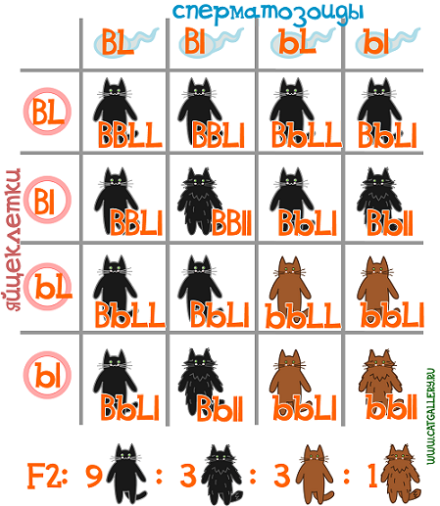
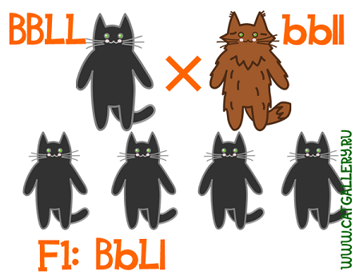
Третий закон Менделя
Каждая пара альтернативных признаков в ряду поколений ведет
себя независимо друг от друга, в результате чего среди потомства
появляются организмы с новыми комбинациями признаков.

Slide 9
Альтернативные признаки
Доминантный признак | Рецессивный признак
Человек
1. Курчавые волосы 2. Карий цвет глаз 3. Темные волосы 4. Резус-положительный фактор крови | 1. Прямые волосы 2. Голубой цвет глаз 3. Светлые волосы 4. Резус-отрицательный фактор крови

Slide 10
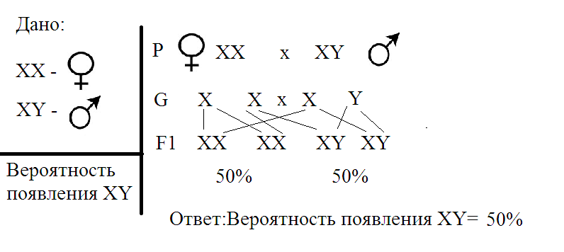
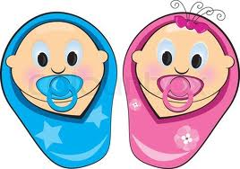
Наследование пола
Какова вероятность рождения мальчика?

Slide 11
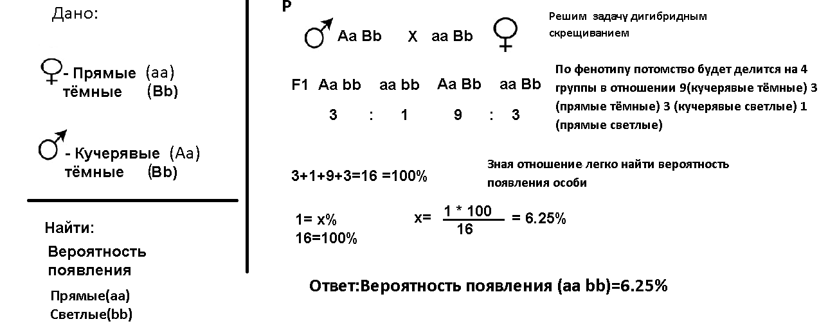
Цвет и структура волос
У моей мамы тёмные прямые волосы, а у моего папы тёмные кучерявые. Какова вероятность появления в этой семье ребенка с прямыми светлыми волосами?

Slide 12
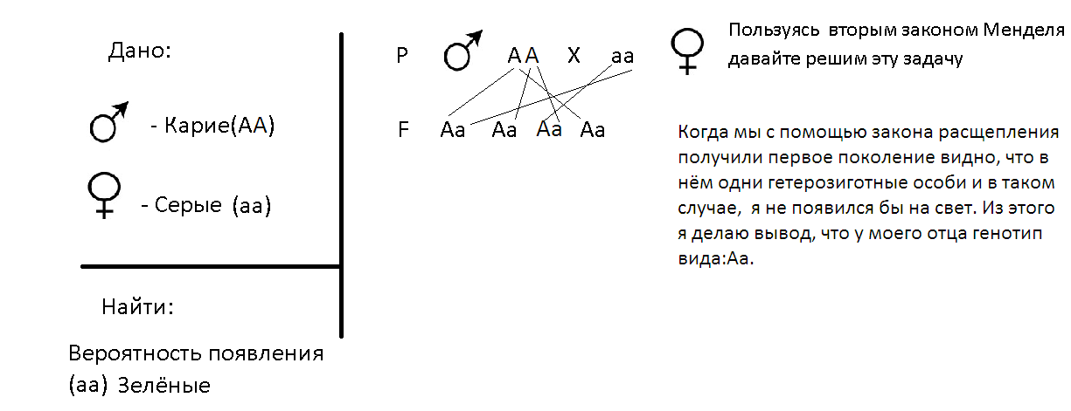
Цвет глаз
У моей мамы серые глаза, а у моего папы карие. Какова вероятность того, что ребенок унаследует материнский признак?
Следует отметить, что для мамы будет характерен только один возможный генотип аа, тогда как для отца возможны генотипы двух вариантов АА и Аа.

Slide 13
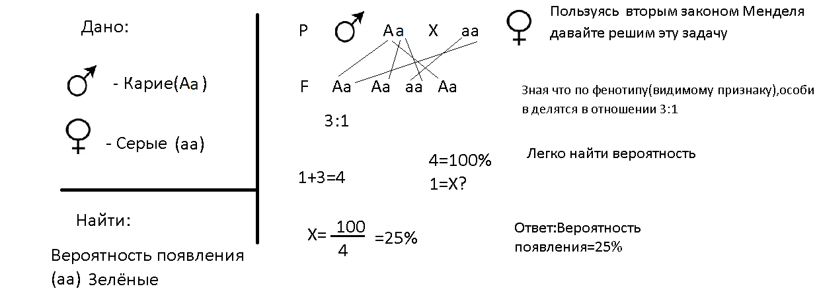
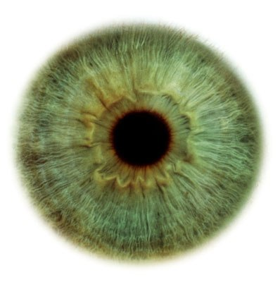
Цвет глаз
У моей мамы серые глаза, а у моего папы карие. Какова вероятность того, что ребенок унаследует материнский признак?

Slide 14
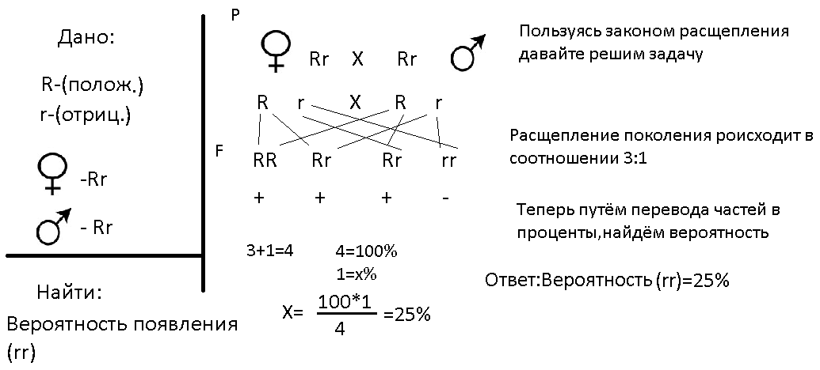
Резус фактор
Оба родителя имеют положительный резус-фактор, какова вероятность рождения ребенка с отрицательным резус-фактором у этой супружеской пары?

Slide 15
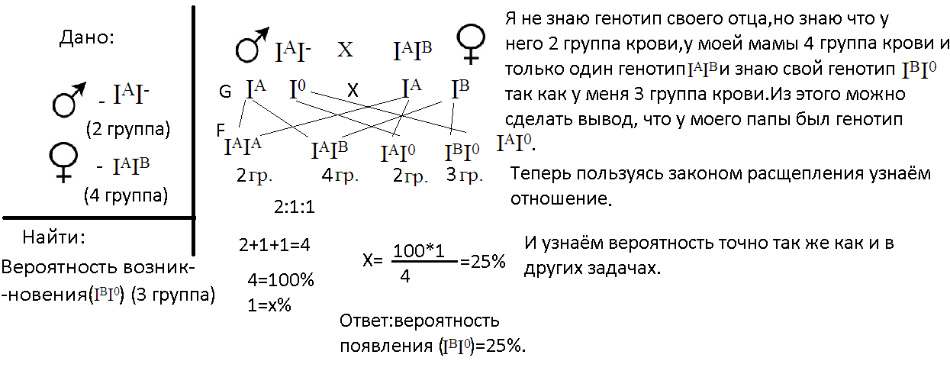
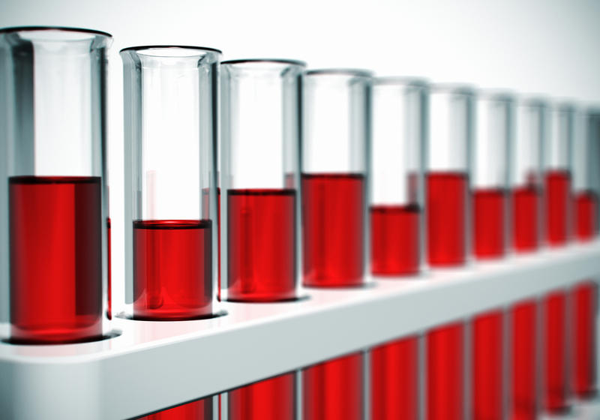
Группа крови
У моей мамы четвертая группа крови, а у папы вторая. Рассчитаем вероятность рождения у моих родителей ребенка с третьей группой крови.

Slide 16
№ | Признак | Вероятность появления, %
1. | Мужской пол | 50
2. | Прямые светлые волосы | 6,25
3. | Зеленые глаза | 25
4. | Отрицательный резус-фактор | 25
5. | Третья группа крови | 25
Рассчитаем вероятность рождения ребенка с набором таких признаков:
=26,25%

Slide 17
№ | Признак | Вероятность появления, %
1. | Мужской пол | 50
2. | Темные курчавые волосы | 56,25
3. | Карие глаза | 75
4. | Положительный резус-фактор | 75
5. | Вторая группа крови | 50
Суммарно получим вероятность:
=61,25%

Slide 18
Я мог бы быть таким…

Slide 19
...или ТАКИМ!

Slide 20
Спасибо за внимание!!!

